Slide 1


人事行政-合理化建议使用手册
版本号：数智工厂3.11.0版本
时 间：2025年07月31日
汇报人：XXX 时间：2023.03. 08
一切以客户为中心 | 诚信 | 创新 | 高效 | 奋斗

Slide 2
目录
01
功能介绍及业务流程
Contents
02
培训记录操作说明

Slide 3
01.功能介绍及流程说明
合理化建议功能说明
员工可在小程序提交合理化建议，行政人员也能在 PC 端进行提交。提交后，建议会流转至部门负责人处进行审核，以确定是否予以采纳。若建议被采纳，将安排建议执行人进行处理，执行人需填写执行措施、效果以及执行附件。之后，由审核人再次对建议处理情况进行验收，从而完成整个合理化建议的处理流程。后续，合理化建议会自动同步至个人档案，便于进行追溯。
通过线上化的操作模式，简化了建议提交、审核、执行与验收的流程。这不仅确保了建议处理过程可追溯、各环节情况清晰明了，还借助线上数据采集，为分析建议质量、评估建议实施效果提供数字化信息，助力优化建议管理形式，提升建议处理的便捷性与反馈效率。。

Slide 4
1.1培训记录业务流程
新增合理化建议
建议审核
建议执行
验收建议
完成建议采纳
给予采纳
小程序端员工提报
下个版本（8月15日上线）
不给予采纳
建议结束

Slide 5
目录
01
功能说明及业务流程
Contents
02
培训记录操作说明

Slide 6
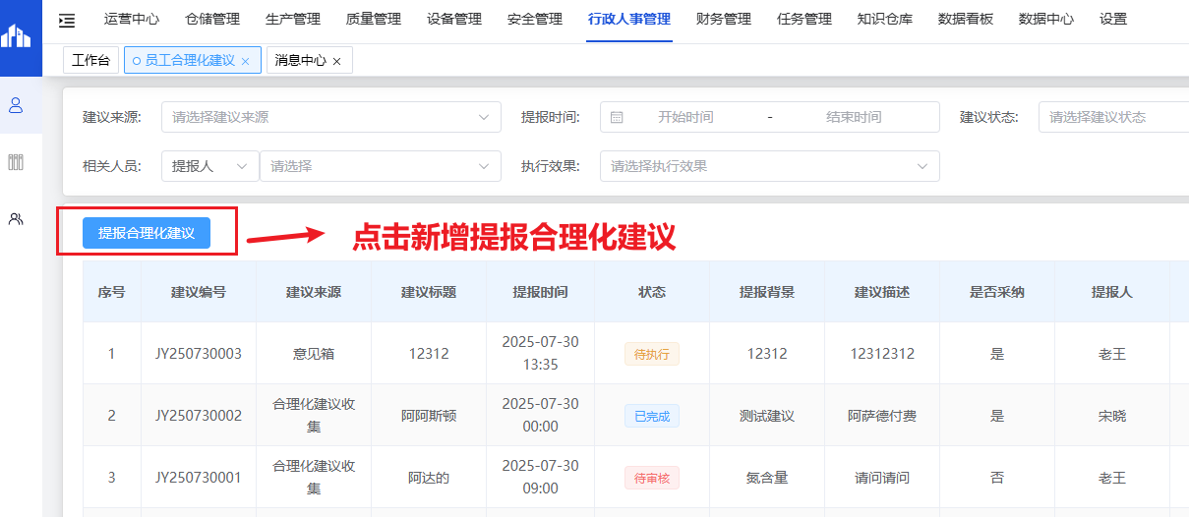
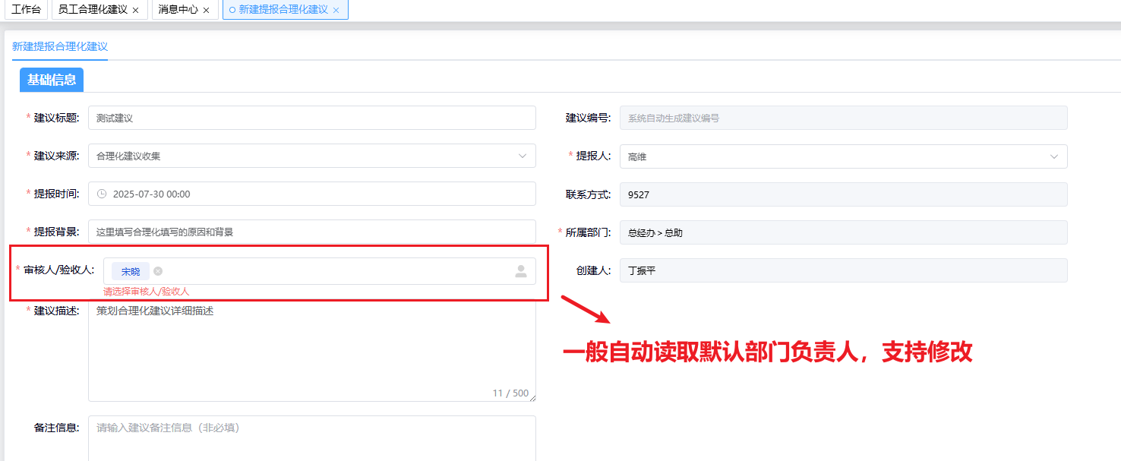
2.1新增合理化建议
页面路径：行政人事->行政管理->基地事项->合理化建议

Slide 7
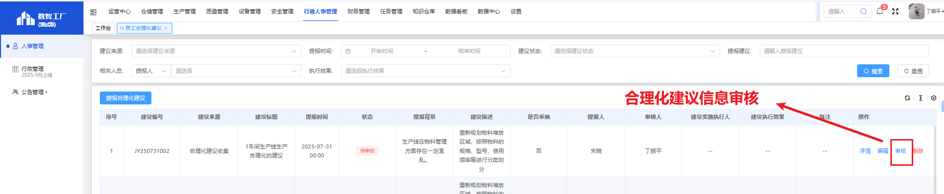
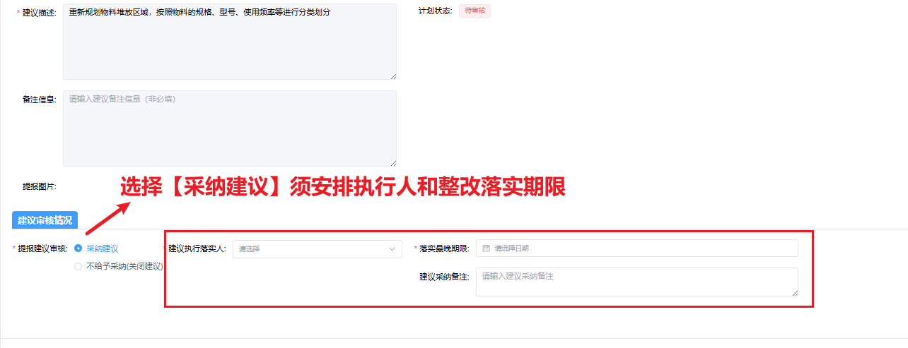
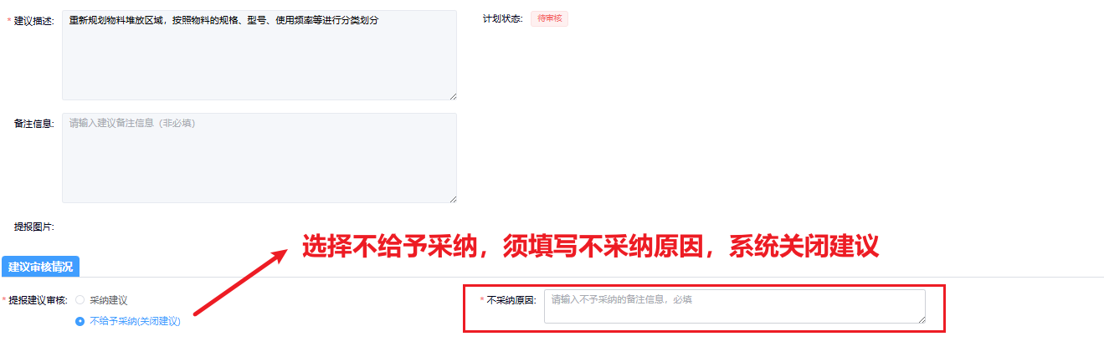
2.2合理化建议-待审核状态下点击审核可选择
采纳建议或不给予采纳
页面路径：行政人事->行政管理->基地事项->合理化建议审核

Slide 8
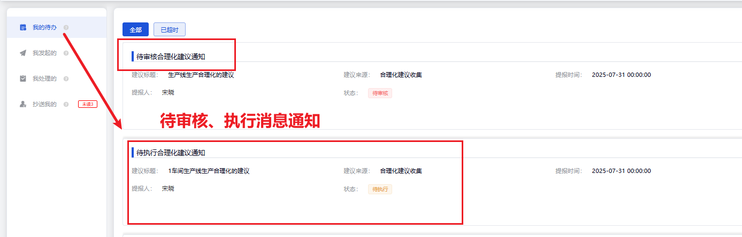
2.3合理化建议-待审核、待执行建议整改消息提醒
页面路径：行政人事->行政管理->基地事项->合理化建议执行整改消息提醒

Slide 9
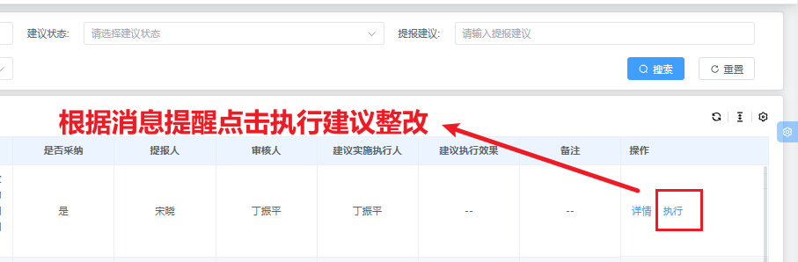
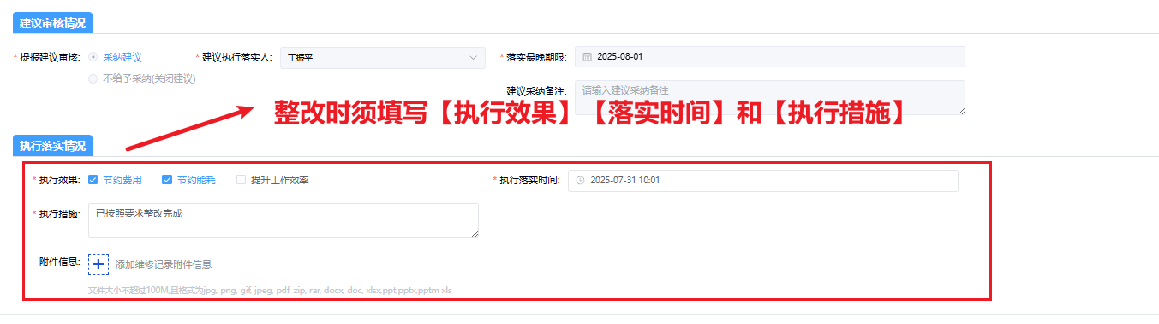
2.3合理化建议-执行建议整改
页面路径：行政人事->行政管理->基地事项->合理化建议执行整改

Slide 10
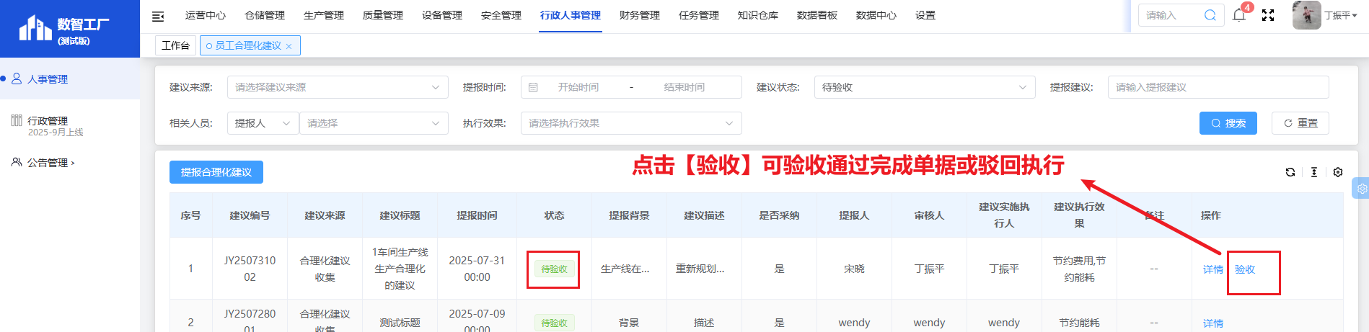
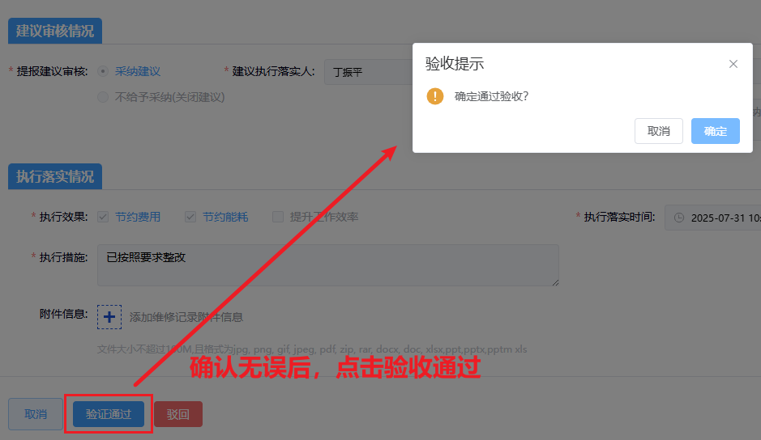
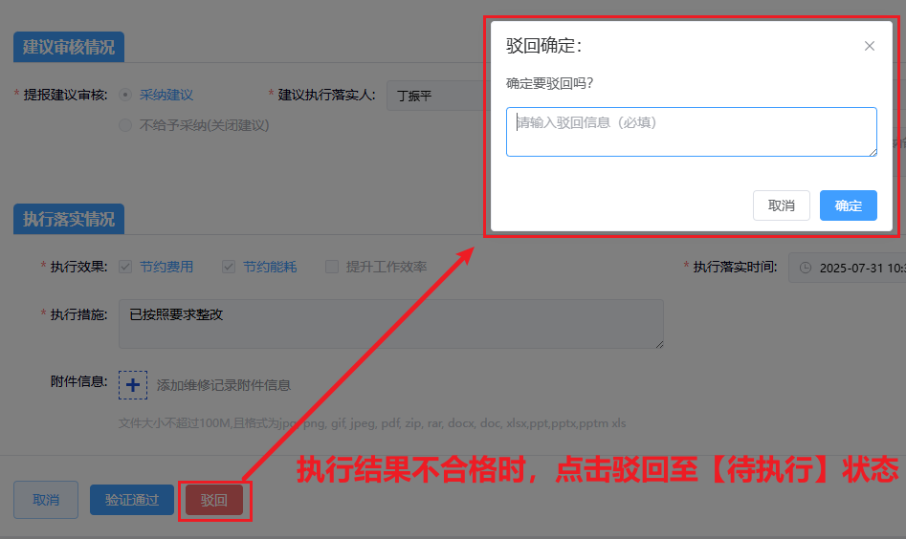
2.4培训记录-结束培训可进行培训统计
页面路径：行政人事->行政管理->基地事项->合理化建议验收

Slide 11
THE END
数智工厂-行政-合理化建议使用手册
汇报人：XXX 时间：2023.03. 08
版本号：数智工厂3.11.0版本
时 间：2025年07月31日
一切以客户为中心 | 诚信 | 创新 | 高效 | 奋斗

